Slide 1
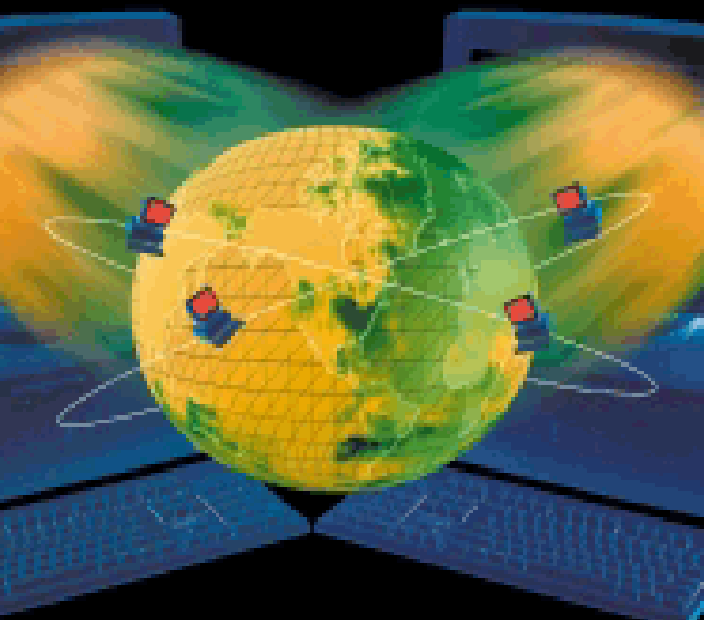
ΒΑΣΙΚΕΣ ΥΠΗΡΕΣΙΕΣ ΤΟΥ ΔΙΑΔΙΚΤΥΟΥ
Μάθημα 2ο
© Βελώνης Γεώργιος - 1ο Τ.Ε.Ε. Κατερίνης
Καθηγητής Πληροφορικής ΠΕ20

Slide 2
Τεχνολογίες Μεταγωγής Δεδομένων
Δίκτυα Μεταγωγής

Slide 3
Δίκτυα Μεταγωγής
Δίκτυα Μεταγωγής μπορούν να θεωρηθούν όλα τα δίκτυα με συνδέσεις σημείο με σημείο, αφού αυτά εφαρμόζουν τεχνολογίες αποθήκευσης και προώθησης των πακέτων μεταγωγής.
Δίκτυο μεταγωγής για τη διασύνδεση 6 κόμβων. Χρησιμοποιείται έμμεση διασύνδεση, η οποία πραγματοποιείται με τη συνεργασία ενδιάμεσων κόμβων που ονομάζονται κόμβοι μεταγωγής ή απλά μεταγωγείς (switches). Ο σύνδεσμος που ενώνει τους μεταγωγείς λέγεται διαμοιρισμένος σύνδεσμος (shared link), αφού χρησιμο-ποιείται για να μεταφέρει πληροφορίες και μεταξύ κόμβων διαφορετικών από αυτούς που συνδέει άμεσα.
Δίκτυο διασύνδεσης 6 κόμβων, που χρησιμοποιεί μόνο απευθείας συνδέσεις.

Slide 4
Κατηγορίες Δικτύων Μεταγωγής
Ανάλογα με τον τρόπο μεταφοράς της πληροφορίας τα δίκτυα μεταγωγής διακρίνονται στις ακόλουθες κατηγορίες:
Δίκτυα μεταγωγής Κυκλώματος (Circuit switching networks)
Δίκτυα μεταγωγής πακέτου (Packet switching networks)

Slide 5
Δίκτυα Μεταγωγής Κυκλώματος (Circuit switching networks)
Στα ΔΜΚ η μετάδοση δεδομένων είναι εφικτή μόνο μετά την εγκατάσταση μιας φυσικής ζεύξης – κυκλώματος μεταξύ των δύο κόμβων. Τα δεδομένα δεν υποβάλλονται σε καμιά επεξεργασία κατά τη διέλευσή τους από το δίκτυο και αυτό το κύκλωμα παραμένει ενεργό σε όλη τη διάρκεια της επικοινωνίας των κόμβων, ακόμα και όταν αυτοί δεν ανταλλάσσουν δεδομένα και αποδεσμεύεται με τον τερματισμό. Χαρακτηριστικό παράδειγμα το παρακάτω τηλεφωνικό δίκτυο:
Μ1
Μ2
Μ3
Κύκλωμα μεταγωγής:
Α-Μ3-Μ1-Μ2-Μ5-Π
Μ5
Α
Π
Μ4

Slide 6
Δίκτυα Μεταγωγής Πακέτων (Packet switching networks)
Στα δίκτυα μεταγωγής πακέτων τα δεδομένα πριν από τη μετάδοσή τους χωρίζονται σε μικρότερα τμήματα, που ονομάζονται πακέτα (packets). Σε κάθε πακέτο μπαίνει μια «επικεφαλίδα» με τις διευθύνσεις του υπολογιστή – αποστολέα και του υπολογιστή – παραλήπτη. Σημειώνουμε ότι σε κάθε υπολογιστή του Internet αντιστοιχίζεται μια IP διεύθυνση. Στον κόμβο προορισμού τα αρχικά δεδομένα επανασυντίθενται από τα ληφθέντα πακέτα. Η μέθοδος που ακολουθείται για τη μετάδοση των πακέτων είναι γνωστή ως αποθήκευση και προώθηση (store and forward). Σύμφωνα με αυτή τη μέθοδο τα πακέτα μπορούν να στέλνονται συνεχώς στο δίκτυο, πράγμα που σημαίνει ότι είναι εξαιρετικά αποδοτική.

Slide 7
Δίκτυα Μεταγωγής Πακέτων με Ιδεατά Κυκλώματα (virtual circuit packet switching network)
Μ1
Μ2
Κύκλωμα μεταγωγής:
Α-Μ3-Μ4-Μ5-Π
Μ3
Ο
Ο
Ρ
Ρ
Ε
Ε
Ο
Ν
Ν
Ρ
Π
Ο
Ε
Α
Ρ
Ν
Μ4
Ε
Μ5
Ν
Εάν οι κόμβοι μεταγωγής του δικτύου δρομολογούν τα πακέτα μιας ροής δεδομένων από τον ίδιο πάντα σύνδεσμο, τότε το δίκτυο ονομάζεται δίκτυο μεταγωγής πακέτων με ιδεατά κυκλώματα (virtual circuit packet switched network). Ως ροή δεδομένων (data flow) ορίζεται η ακολουθία πακέτων με τον αποστολέα και τον ίδιο παραλήπτη. Σ’ αυτή την περίπτωση σκιαγραφείται στο δίκτυο ένα ιδεατό κύκλωμα (virtual circuit). Η διαδικασία εγκατάστασης του ιδεατού κυκλώματος προηγείται της μεταφοράς δεδομένων και είναι αντίστοιχη με αυτή των δικτύων μεταγωγής κυκλώματος.

Slide 8
Δίκτυα Μεταγωγής με Αυτοδύναμα Πακέτα (data gram packet switching network)
Μ1
Μ2
Μ3
Ο
Ρ
Ρ
Ο
Ο
Ρ
Ο
Ρ
Ε
Ε
Ν
Ν
Ν
Ν
Ε
Ν
Ο
Π
Α
Ρ
Ε
Μ5
Μ4
Εάν οι κόμβοι μεταγωγής του δικτύου επιλέγουν το σύνδεσμο επαναπροώθησης σε κάθε πακέτο της ροής δεδομένων ξεχωριστά, τότε το δίκτυο ονομάζεται δίκτυο μεταγωγής με αυτοδύναμα πακέτα (data gram packet switching network). Έτσι τα πακέτα μιας ροής δεδομένων μπορεί να ακολουθήσουν διαφορετικές διαδρομές κατά τη διέλευσή τους από το δίκτυο.

Slide 9
Πρωτόκολλα Επικοινωνίας

Slide 10
Πρωτόκολλα Επικοινωνίας
Για να λειτουργήσει ένα δίκτυο πρέπει να τεθούν σαφείς όροι τηλεπικοινωνίας και πρωτοκόλλων.
Πρωτόκολλο (Protocol) είναι ένα σύνολο κανόνων και διαδικασιών που καθορίζει την επικοινωνία μεταξύ δύο συσκευών. Συνήθως αναφέρεται στις επικοινωνίες μεταξύ υπολογιστών και επιπλέον φροντίζει ώστε τα προϊόντα διαφορετικών κατασκευαστών να μπορούν να συνεργαστούν μεταξύ τους. Προορισμός του είναι η αποστολή δεδομένων μέσω ενός δικτύου.
Υπάρχουν διάφορα πρωτόκολλα που κάνουν διάφορα πράγματα, αλλά τα περισσότερα περιλαμβάνουν κάποιου είδους έλεγχο λαθών για να βεβαιωθούν ότι τα δεδομένα έφτασαν στην ίδια κατάσταση με την οποία στάλθηκαν.

Slide 11
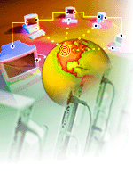
Πρωτόκολλο TCP/IP

Slide 12
Πρωτόκολλο TCP/IP (Transmission Control Protocol/Internet Protocol)
Το βασικό πρωτόκολλο του Internet, αυτό δηλαδή που χρησιμοποιείται στα διαδίκτυα είναι το TCP/IP.
IP (Πρωτόκολλο Διαδικτύωσης) – Διαφορετικά δίκτυα που χρησιμοποιούν το κοινό πρωτόκολλο IP μπορούν να συνδέονται και να αποτελούν ένα διαδίκτυο. Σε ένα δίκτυο IP όλοι οι υπολογιστές είναι ισοδύναμοι, οπότε τελικά οποιοσδήποτε υπολογιστής του διαδικτύου μπορεί να επικοινωνεί με οποιονδήποτε άλλον. Σε κάθε υπολογιστή που συνδέεται με το δίκτυο δίνεται ένας ξεχωριστός και μοναδικός αριθμός-διεύθυνση (IP- address).

Slide 13
Πρωτόκολλο TCP/IP (Transmission Control Protocol/Internet Protocol)
TCP (Πρωτόκολλο Ελέγχου Μετάδοσης) – Ορίζονται προδιαγραφές για τη μεταφορά αρχείων μεταξύ υπολο-γιστών και για το ηλεκτρονικό ταχυδρομείο.

Slide 14
Τι Κάνει το Πρωτόκολλο IP
http://www.uth.gr/main/help/help-desk/internet/internet1.html
Το πρωτόκολλο IP είναι υπεύθυνο για το πέρασμα του πακέτου από υπολογιστή σε υπολογιστή μέσα από το «σύννεφο» των συνδέσεων. Καθώς το IP δρομολογεί το κάθε πακέτο μέσα στο δίκτυο, προσπαθεί να το παραδώσει, αλλά δεν μπορεί να εγγυηθεί ούτε ότι πακέτο θα φτάσει στον προορισμό του, ούτε ότι τα διάφορα πακέτα που αποτελούν τα αρχικά δεδομένα θα φτάσουν με τη σειρά με την οποία στάλθηκαν, ούτε ότι το περιεχόμενο των πακέτων θα φτάσει αναλλοίωτο.

Slide 15
Τι Κάνει το Πρωτόκολλο TCP
http://www.uth.gr/main/help/help-desk/internet/internet1.html
Το TCP προσφέρει ένα αξιόπιστο πρωτόκολλο πάνω από το IP. Εγγυάται ότι τα πακέτα θα παραδοθούν στον προορισμό τους, ότι θα φτάσουν με τη σειρά με την οποία στάλθηκαν και ότι τα περιεχόμενα των πακέτων θα φτάσουν αναλλοίωτα (δηλαδή όπως στάλθηκαν). Το TCP δουλεύει ως εξής: το κάθε πακέτο αριθμείται. Ο υπολογιστής – παραλήπτης και ο υπολογιστής – αποστολέας, αλλά όχι οι ενδιάμεσοι υπολογιστές, παρακολουθούν τους αριθμούς των πακέτων και ανταλλάσσουν μεταξύ τους πληροφορίες. Ο παραλήπτης λαμβάνει το 1ο πακέτο, το 2ο, κλπ.

Slide 16
Τι Κάνει το Πρωτόκολλο TCP
http://www.uth.gr/main/help/help-desk/internet/internet1.html
Σε περίπτωση που παρουσιαστεί κάποιο πρόβλημα στο δίκτυο είτε χαθεί κάποιο πακέτο κατά τη διάρκεια της μετάδοσης, το ξαναζητάει και ο αποστολέας είναι υπεύθυνος για την αναμετάδοσή του. Ο παραλήπτης ελέγχει επίσης, αν το περιεχόμενο των πακέτων φτάνει σωστά.
Η μέθοδος αυτή εξασφαλίζει αξιοπιστία και ταχύτητα, διότι οι ενδιάμεσοι υπολογιστές δεν εκτελούν ελέγχους.

Slide 17
Πως Δρομολογούνται τα Πακέτα
http://www.uth.gr/main/help/help-desk/internet/internet1.html
Τα δίκτυα του Internet συνδέονται μεταξύ τους με ειδικές συσκευές που ονομάζονται δρομολογητές (routers) ή πύλες (gateways). Ένας router ανήκει σε δύο ή περισσότερα δίκτυα ταυτόχρονα του ίδιου ή διαφορετικού τύπου.
Δίκτυο Δ
Δίκτυο Α
Άλλα δίκτυα
Δίκτυο Γ
Δίκτυο Β
Δίκτυο Ε

Slide 18
Πως Δρομολογούνται τα Πακέτα
http://www.uth.gr/main/help/help-desk/internet/internet1.html
Η δουλειά των routers είναι να δρομολογούν τα πακέτα των δεδομένων μέσα από τα διάφορα δίκτυα που αποτελούν το Internet, μέχρις ότου τα επιδώσουν στον προορισμό τους. Ας δούμε πως γίνεται αυτό:
Ας θεωρήσουμε ότι ένας υπολογιστής που βρίσκεται κάπου στο Internet θέλει να στείλει δεδομένα σε κάποιον άλλο υπολογιστή. Τα δεδομένα κόβονται σε πακέτα και το IP που εκτελείται στον υπολογιστή – αποστολέα ετοιμάζεται να στείλει το κάθε πακέτο. Εισάγει λοιπόν στην επικεφαλίδα του πακέτου τις IP διευθύνσεις του αποστολέα και του παραλήπτη και κατόπιν, βάσει των διευθύνσεων αυτών, ελέγχει, αν ο παραλήπτης βρίσκεται στο ίδιο δίκτυο με τον αποστολέα.

Slide 19
Πως Δρομολογούνται τα Πακέτα
http://www.uth.gr/main/help/help-desk/internet/internet1.html
Αν ο παραλήπτης βρίσκεται στο ίδιο δίκτυο με τον αποστολέα, το πακέτο στέλνεται κατ’ ευθείαν σε αυτόν, χωρίς να χρειαστεί να διαβεί τα όρια του δικτύου. Εάν όχι, προωθείται στον router που είναι συνδεδεμένος με το δίκτυο. O router με τη σειρά του ελέγχει, αν ο παραλήπτης βρίσκεται σε κάποιο από τα υπόλοιπα δίκτυα με τα οποία είναι συνδεδεμένος. Εάν ναι, το πακέτο στέλνεται κατ’ ευθείαν στον παραλήπτη στο δίκτυο αυτό. Εάν όχι, το πακέτο προωθείται στον επόμενο router, κ.ο.κ., μέχρις ότου το πακέτο προωθηθεί τελικά στον router που είναι συνδεδεμένος στο ίδιο δίκτυο με τον παραλήπτη. Το πακέτο μπορεί έτσι να περάσει από πολλούς routers, μέχρις ότου φτάσει στον προορισμό του.

Slide 20
Πως Δρομολογούνται τα Πακέτα
http://www.uth.gr/main/help/help-desk/internet/internet1.html
Οι routers διατηρούν πίνακες που προσδιορίζουν την κατεύθυνση που πρέπει να πάρει ένα πακέτο προκειμένου να φτάσει στον προορισμό του. Βάσει αυτών των πινάκων αποφασίζουν ποιος θα είναι ο επόμενος router στον οποίο θα πρέπει να προωθήσουν το πακέτο. Κάθε φορά το πακέτο μετακινείται όλο και πιο κοντά προς τον προορισμό του, έως ότου τελικά τον φτάσει.
Ένα μεγάλο πλεονέκτημα αυτής της μεθόδου είναι ότι η διαδρομή που ακολουθεί ένα πακέτο δεν είναι προκαθορισμένη, αλλά επιλέγεται δυναμικά. Έτσι, οι routers μπορούν να επιλέγουν εναλλακτικούς δρόμους για ένα πακέτο σε περίπτωση που μια συγκεκριμένη σύνδεση του δικτύου παρουσιάζει πρόβλημα και βρίσκεται προσωρινά σε αχρηστία.

Slide 21
Παράσταση Δρομολόγησης των Πακέτων

Slide 22
Η Ιστορία του Internet

Slide 23
Πως Ξεκίνησε το Internet
Το σημερινό Internet αποτελεί εξέλιξη του ARPANET, ενός δικτύου που άρχισε να αναπτύσσεται πειραματικά στα τέλη της δεκαετίας του 60 στις Η.Π.Α.
Η αρχική ιδέα της δημιουργίας του ξεκίνησε από το Υπουργείο Εθνικής Άμυνας των Η.Π.Α. και στόχο είχε τη δημιουργία ενός δικτύου το οποίο δε θα κατέρρεε, ακόμη κι αν έβγαινε εκτός λειτουργίας ένα τμήμα του.
Στα μέσα της δεκαετίας του ’80 το Internet άρχισε να παίρνει τη μορφή με την οποία εμφανίζεται σήμερα και να εξελίσσεται και διαδίδεται με γοργότερους ρυθμούς.

Slide 24
Δίκτυο Αστέρα που Καταρρέει
(α)
(β)
Μετά την κατάρρευση του Server το δίκτυο αστέρα καταρρέει τελείως.(σχ. β)

Slide 25
Δίκτυο Αστέρα που Συνεχίζει να Λειτουργεί και Μετά την Κατάρρευση ενός Τμήματός του
(α)
(β)
(γ)
Αν ένα δίκτυο Αστέρα εμπλουτιστεί με περισσότερους συνδέσμους, ακόμη κι αν καταστραφεί ένας Server (σχ. β) ή και κάποιος άλλος κόμβος (σχ. γ), η επικοινωνία μεταξύ των υπολοίπων γίνεται από εναλλακτικές διαδρομές.

Slide 26
Συνδρομητές Internet Παγκοσμίως
Το Διαδίκτυο συνεχίζει να εξαπλώνεται τόσο στην Ελλάδα όσο και παγκοσμίως με γοργούς ρυθμούς. Υπολογίζεται ότι το πλήθος των χρηστών του για το 2002 ανήλθε σε 605,6 εκ. Στην Ευρώπη υπάρχουν περίπου 190,91 εκ. χρήστες του Διαδικτύου και ακολουθεί η Νότια και Ανατολική Ασία με 187,24 εκ. και η Αμερική με 182,67 εκ., ενώ την τελευταία θέση την καταλαμβάνει η Αφρική, καθώς οι χρήστες του εκεί αποτελούσαν και παραμένουν σπάνιο είδος.
Στο 1,17 δισ. οι χρήστες του Internet μέχρι το 2005. Αυτή είναι η πρόβλεψη έρευνας της eTForecasts που δόθηκε στη δημοσιότητα. Υπολογίζεται επίσης ότι το ίδιο έτος το πλήθος των χρηστών στις Η.Π.Α. θα ανέρχεται περίπου στα 214 εκ., ενώ στην Ευρώπη θα ανέρχεται περίπου στα 246 εκ.

Slide 27
Συνδρομητές Internet Παγκοσμίως
Έτος | Αριθμός Υπολογιστών
1981 | 213
1986 | 5.089
1989 | 80.000
1992 | 890.000
1996 | 2.880.000
1998 | > 100.000.000
2001 | ≈ 414.000.000
2002 | ≈ 605.600.000

Slide 28
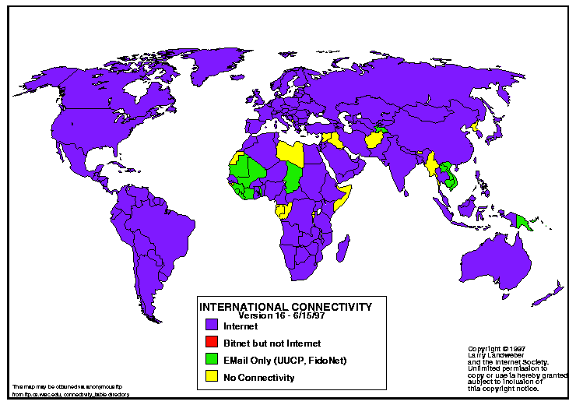

Slide 29
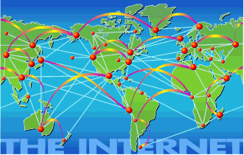

Slide 30
H Ιστορία του Internet στην Ελλάδα
Η Ιστορία του διαδικτύου στην Ελλάδα ξεκινά το 1984 από το ΙΤΕ (Ινστιτούτο Έρευνας και Τεχνολογίας) της Κρήτης. Η εξάπλωσή του όμως αρχίζει το 1992 όπου αριθμούσε 200 μόνο χρήστες, ενώ το 2001 αριθμούσε περίπου τις 800 χιλ. ηλικίας από 18 και άνω που αντιστοιχεί σε ποσοστό 10,4% του Ελληνικού πληθυσμού. Σύμφωνα με έρευνα της Metron Analysis ο πληθυσμός των Ελλήνων χρηστών του Δια-δικτύου μέσα στο 2002 σχεδόν διπλασιάστηκε, ανήλθε σε περίπου 1,4 εκ. χρήστες και αποτέλεσε σύμφωνα με μια άλλη έρευνα του Ινστιτούτου V-Project Research Consulting το 19,3% του πληθυσμού της χώρας μας.

Slide 31
Συνδρομητές Internet στην Ελλάδα
Έτος | Αριθμός Υπολογιστών
1992 | 200
1993 | 800
1994 | 4.000
1996 | 13.000
1998 | > 100.000
2001 | ≈ 800.000
2002 | ≈ 1.400.000

Slide 32
Ερωτήσεις 2ου Μαθήματος
1
Ποια δίκτυα ονομάζονται μεταγωγής, τι είδους διασύνδεση χρησιμοποιούν, πως πραγματοποιείται αυτή και σε ποιες κατηγορίες χωρίζονται;
Πως λειτουργεί η κάθε μία από τις 2 κατηγορίες δικτύων μεταγωγής;
Τι είναι τα πρωτόκολλα επικοινωνίας;
Ποιο το βασικό πρωτόκολλο του Internet, τι σημαίνουν τα αρχικά του και τι γνωρίζετε γι’ αυτό;
Τι γνωρίζετε για το πρωτόκολλο IP και ποια η συμβολή του για το πέρασμα των πακέτων από υπολογιστή σε υπολογιστή;

Slide 33
Ερωτήσεις 2ου Μαθήματος
2
Τι γνωρίζετε για το πρωτόκολλο TCP και ποια η συμβολή του για το πέρασμα των πακέτων από υπολογιστή σε υπολογιστή;
Πώς οι routers δρομολογούν τα πακέτα για τη μετάδοσή τους;
Ποιανού δικτύου την εξέλιξη αποτελεί το Internet, ποια ήταν η αρχική ιδέα της δημιουργίας του και ποια δεκαετία άρχισε να παίρνει τη μορφή με την οποία εμφανίζεται σήμερα;
Πόσα εκατομμύρια χρηστών αριθμεί περίπου σήμερα το Internet παγκοσμίως και στην Ελλάδα και τι λένε οι προβλέψεις για το μέλλον;
Πότε, από ποιόν και που πρωτοεμφανίστηκε το Internet στην Ελλάδα;

